Slide 1
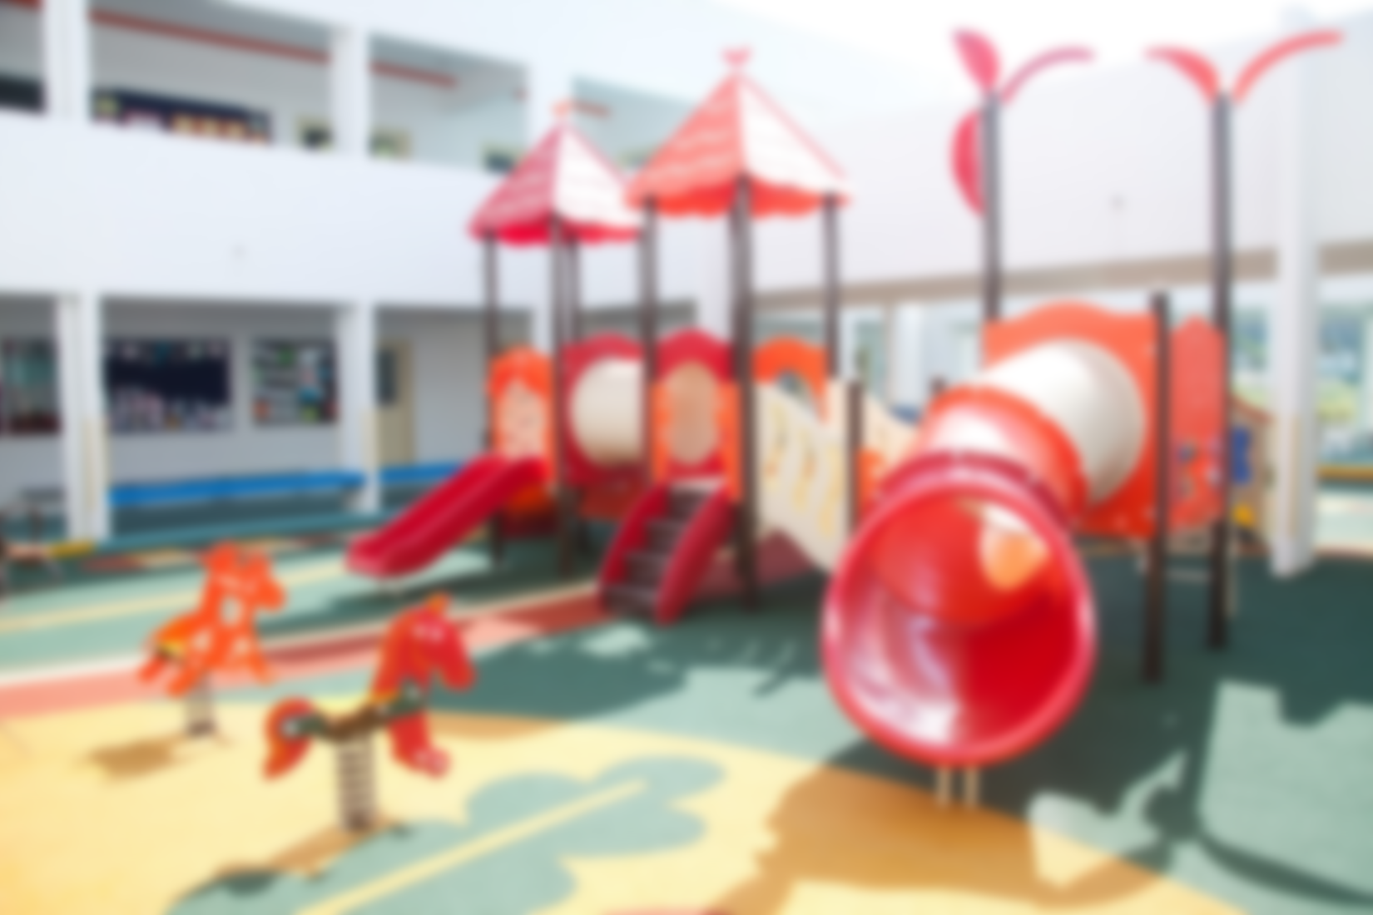
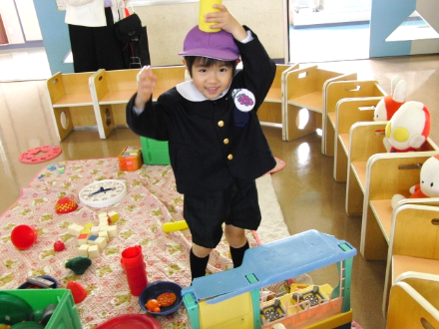
学校法人〇〇学園 〇〇幼稚園
オンライン
説明会開催！
ご自宅から
ご参加可能！
子どもたちの未来を一番に考える幼稚園
入園イベント
○○幼稚園では
子どもの明るい未来のために様々な経験を通して
「心身ともに健康で、元気な子を育てる」ことを
教育目標に日々保育を行っております。
○○幼稚園の入園を希望している方のために
コロナ禍でも安心できるオンライン説明会と
質問などもできる個別幼稚園見学会を
ご用意しております！
生配信＆
説明動画にて
オンラインで
開催します！
オンライン入園説明会
9月18日(土)・9月22日(水)｜10:00～
「〇〇幼稚園ってどんな園だろう？」「どんなことをやっているんだろう？」といった疑問にお答えする2日間です。オンラインなので、感染症の心配なく、ご家族でご参加いただけます。ご参加が難しい場合はアーカイブ動画のご案内をさせていただきます。
園についてもっと詳しく知りたいという方のために、幼稚園見学会もご用意しております！
幼稚園見学会
園見学は
園長が１組ごと
対応させて
いただき
ます！
9月24日(金)から開催！！
じっくりお話ししながら、園内の隅々までをご案内いたします。
園長との個別見学会となっておりますので、説明会などで聞けない質問や幼稚園にもお答えしますよ！
９月２９日(水)から園見学を開始させていただきます。お申し込みはお電話、またはホームページにて受け付けております。
マップ
学校法人○○園 ○○幼稚園
〒〇〇-〇〇
〇〇〇〇〇〇〇〇〇〇〇〇〇〇〇〇
電話:〇〇〇〇-〇〇-〇〇〇〇(担当:〇〇)
○○幼稚園
アクセス
HPはこちら
からもどうぞ！
QR
○○幼稚園
検索

